Slide 1
Приобщение к художественной литературе, как развитие познавательного интереса и внутренней культуры дошкольников.
Воспитатель МДОУ детский сад №2 «Светлячок» Иванова Виктория Сергеевна

Slide 2
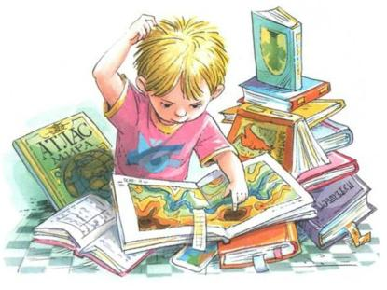
Актуальность проекта
Надо помнить, что дошкольное детство – самый ценный период в жизни ребенка, он играет огромную роль в формировании того, каким станет человек.
Заложенные в дошкольном детстве образовательные, мировоззренческие, нравственные, культурные приоритеты определяют жизненный путь поколений, воздействуют на развитие и состояние всей цивилизации.
Особое внимание следует уделить становлению внутреннего мира ребенка. Неоценимую помощь в этом оказывает общение с книгой.
      Встреча с книгой, что с другом,
      Для всех это праздник,
      А для детской души –
      Это нить Ариадны,
      Что ведет их от сказок,
      Былин и преданий,
      В мир жизни реальной,
      В мир науки и знаний.
      В. В. Радин

Slide 3

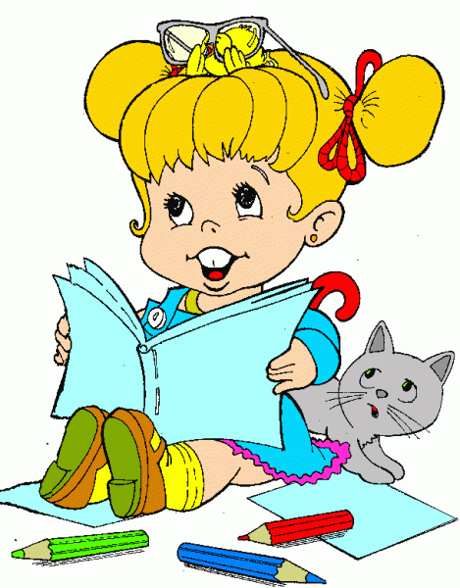

Участники проекта: дети подготовительной группы .
Проект (тип): познавательно-творческий.
Срок реализации: 3 месяца

Slide 4
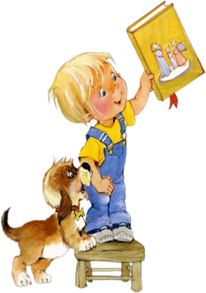
Задачи:
Образовательные:
формировать самостоятельность детей в художественно-речевой и театрально-игровой деятельности;
формировать первоначальные представления об особенностях художественной литературы:
    о жанрах (проза, поэзия);
    об их специфических особенностях;
    о композиции;
    о простейших элементах образности в языке;
выработать правильное отношение к книге и чтению;
Цель:
Развивающие:
развивать навык совместного слушания, умение организованно отвечать на вопросы и спрашивать о прочитанном, внимательно рассматривать иллюстрации, соотносить их со знакомым текстом;
развивать способность к целостному восприятию произведений разных жанров, обеспечить усвоение содержания произведений и эмоциональную отзывчивость на него;
развивать поэтический слух.

Slide 5



Воспитательные:
воспитывать у детей избирательное отношение к художественным произведениям, умение ориентироваться в мире книг;
воспитывать интерес к художественной литературе,
воспитывать литературно-художественный вкус, способность понимать и чувствовать настроение произведения: красоту и поэтичность рассказов, сказок, стихов;
воспитывать навыки аккуратного обращения с книгой.

Slide 6

Подготовительный этап
-выбор темы проекта;
-постановка целей, задач;
-подбор методической литературы,
-подбор наглядного материала, художественной литературы, мультипликационной продукции, музыкального сопровождения, реквизита;
- подбор иллюстраций, картин по творчеству
А.С. Пушкина, А.Л. Барто, С.Я. Маршака,
К.И. Чуковского, Э.Н. Успенского.
- приготовление атрибутов к играм драматизациям;

Slide 7
Принципы реализации проекта
Принцип последовательности и систематичности
Принцип наглядности
Принцип творчества
Принцип доступности
Принцип дифференциации и
индивидуализации

Slide 8
Работа с детьми:
Чтение художественной литературы.
Беседы по прочитанным произведениям .
Заучивание наизусть стихотворений поэтов
Просмотр мультфильмов по произведениям К.И. Чуковского, С.Я. Маршака.
Организованная деятельность в книжном уголке
Игровая театрализованная деятельность
Экскурсия в библиотеку.

Slide 9
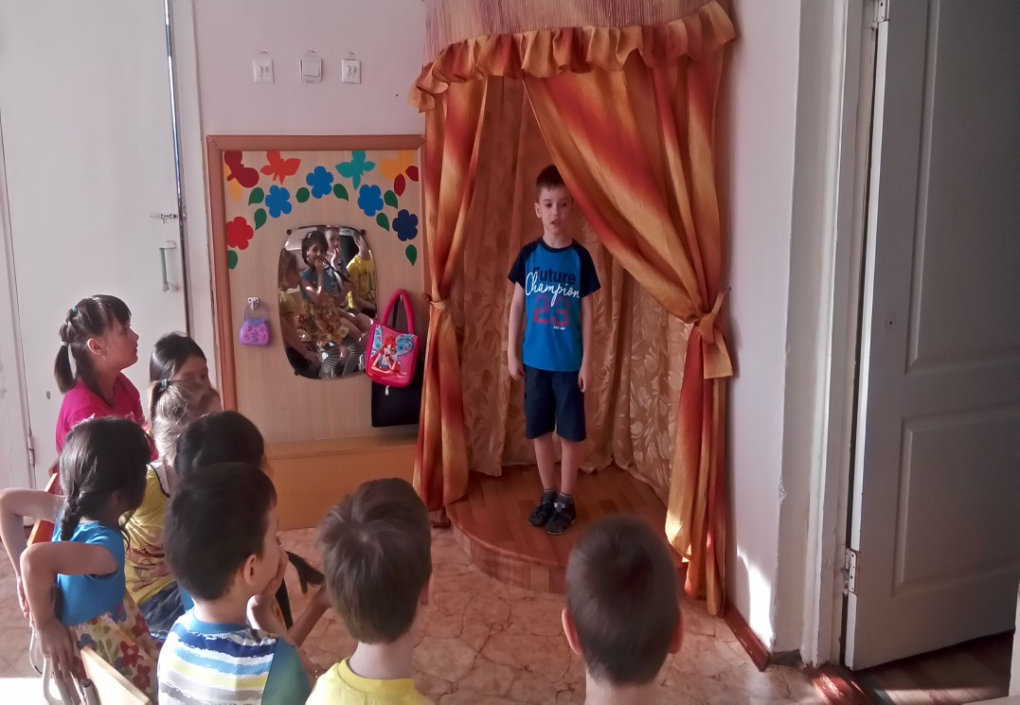
Заучивание и рассказывание стихотворений..

Slide 10
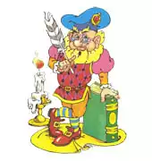
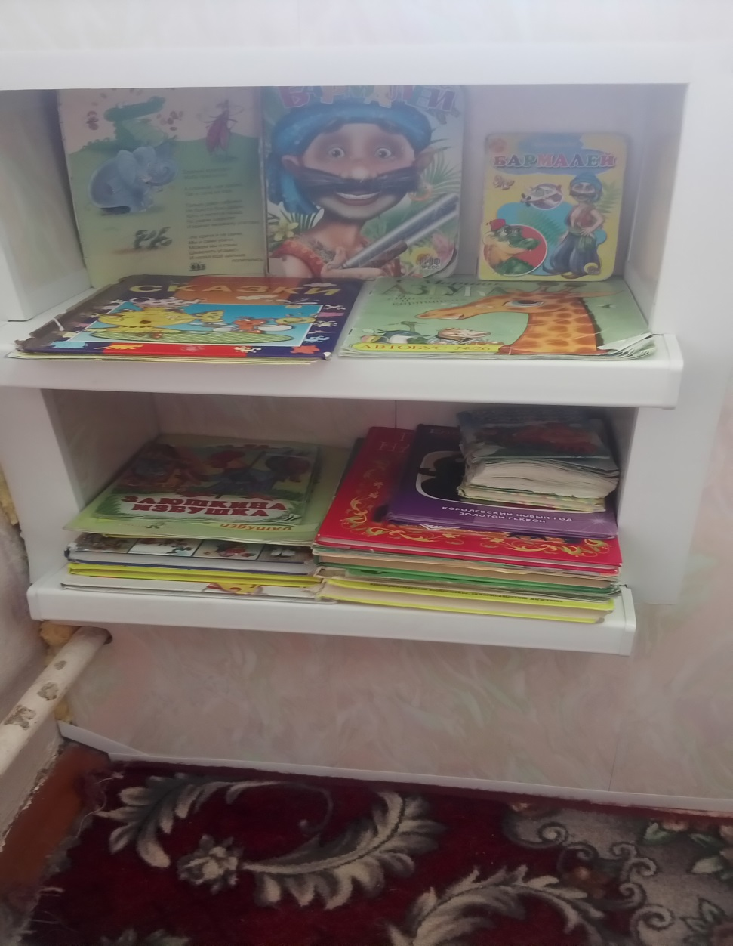
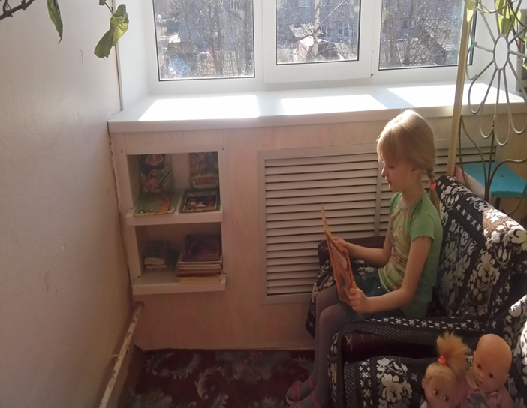
Самостоятельная деятельность в книжном уголке.

Slide 11
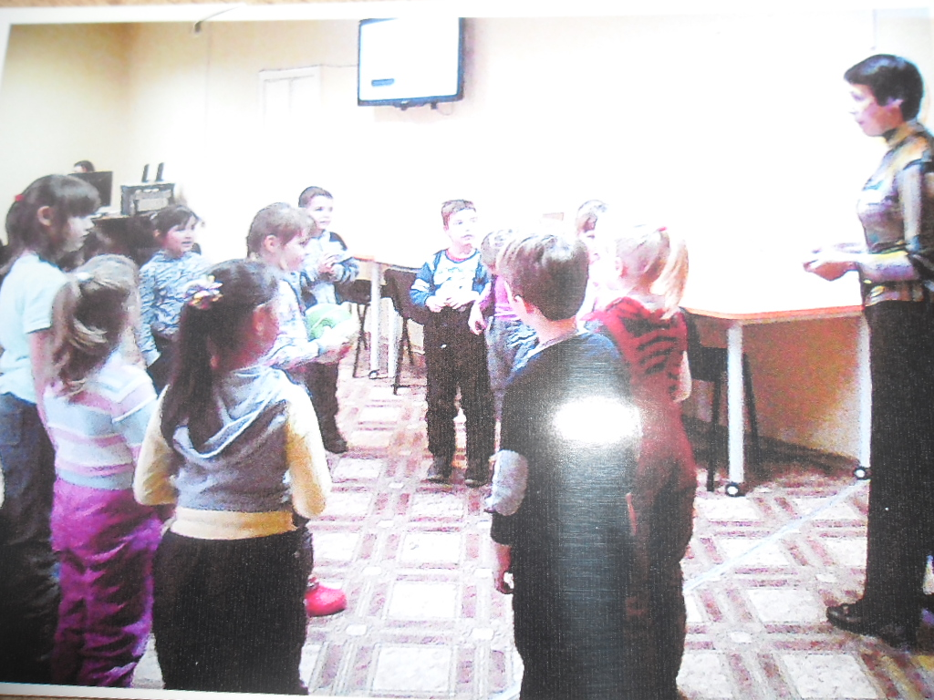
Экскурсия в библиотеку

Slide 12
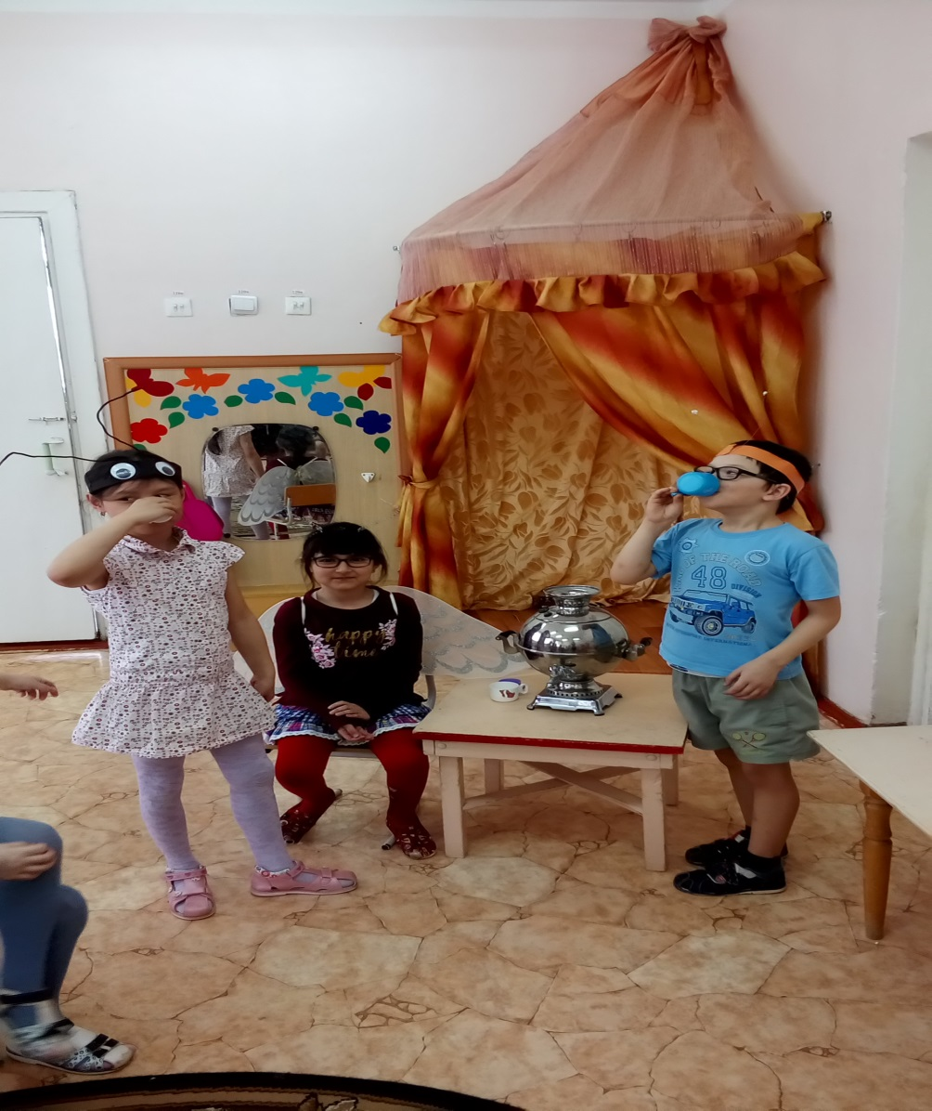
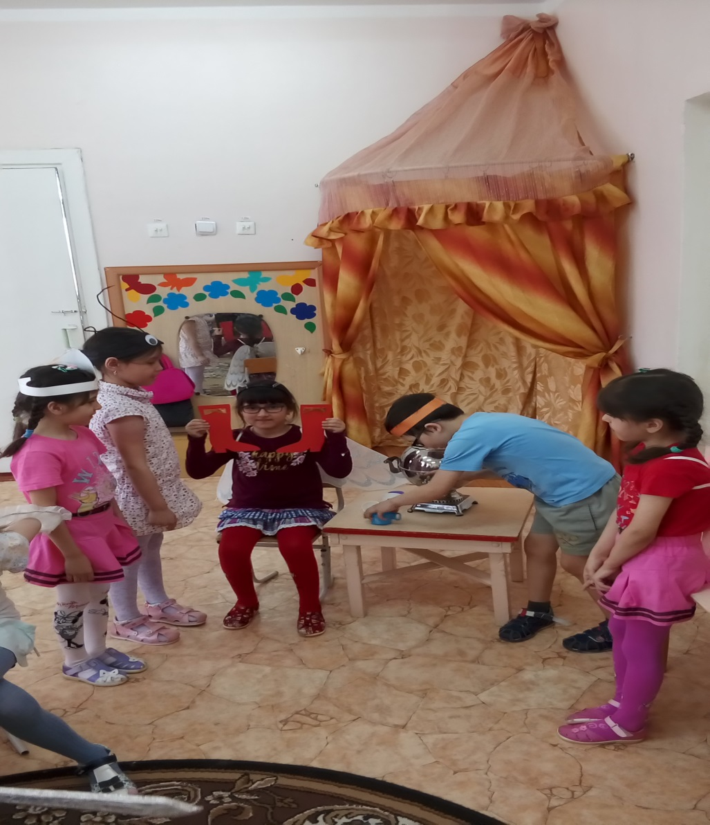
Театрализованная деятельность по сказке муха-цокотуха.

Slide 13
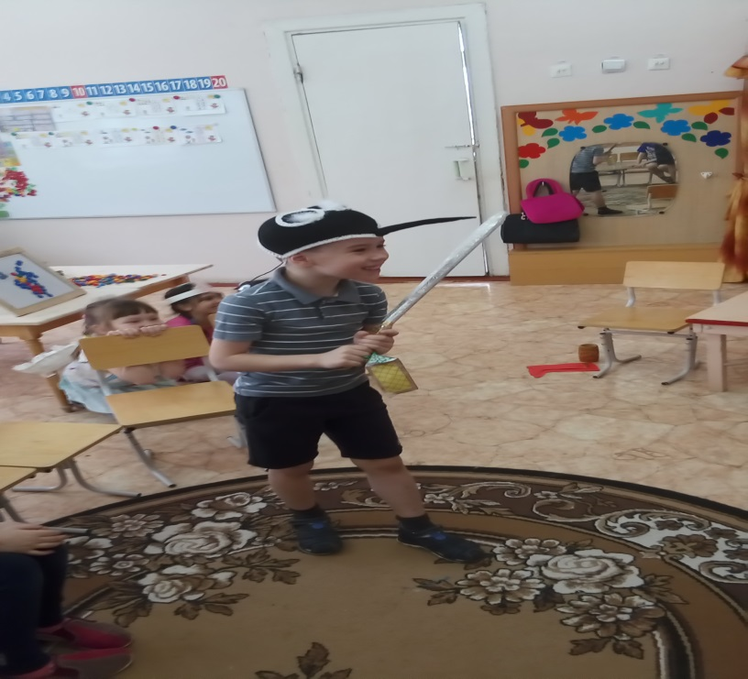
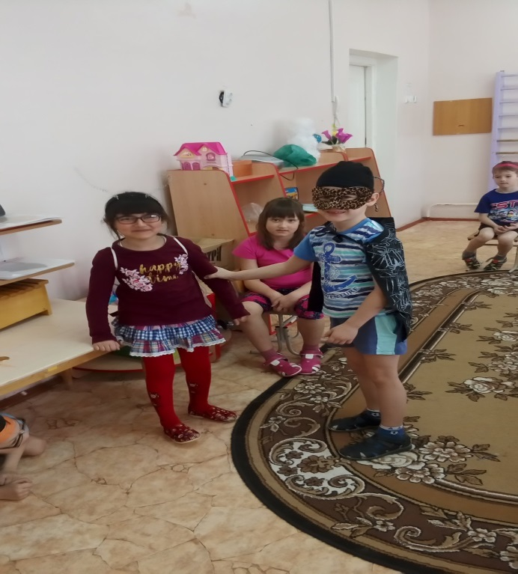
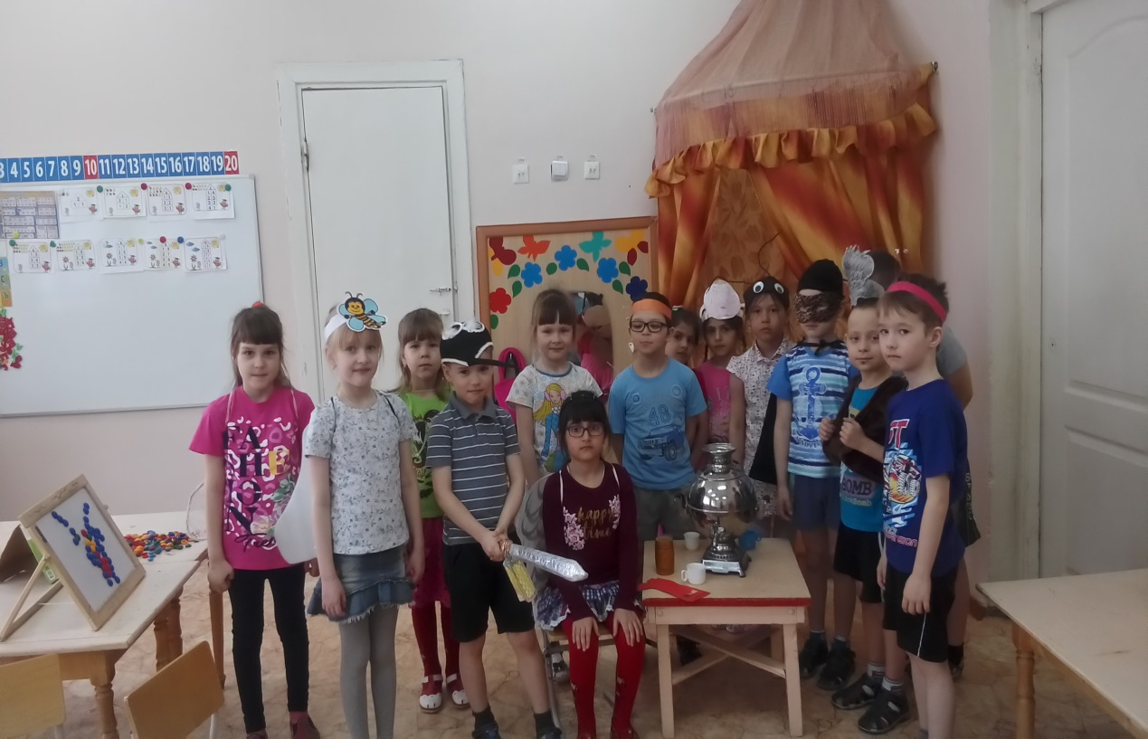

Slide 14
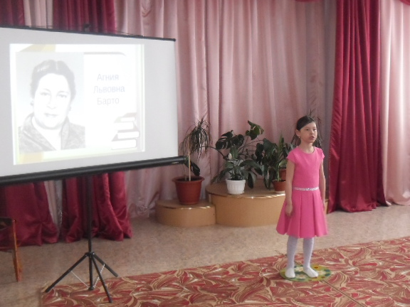
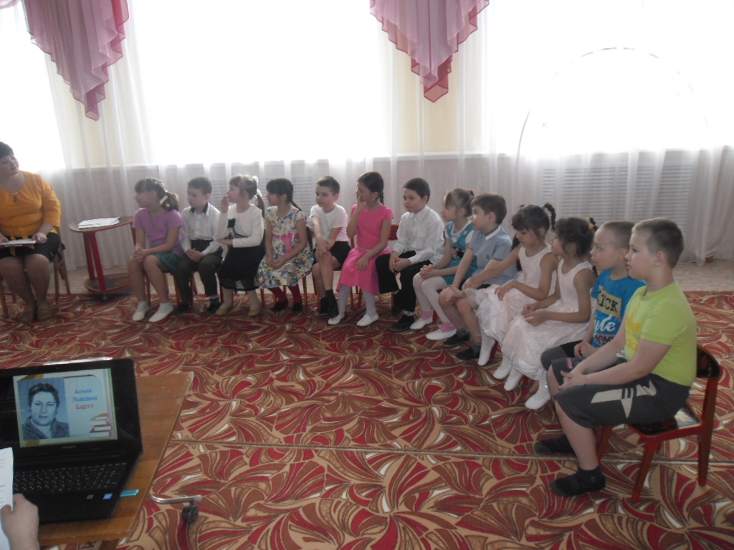
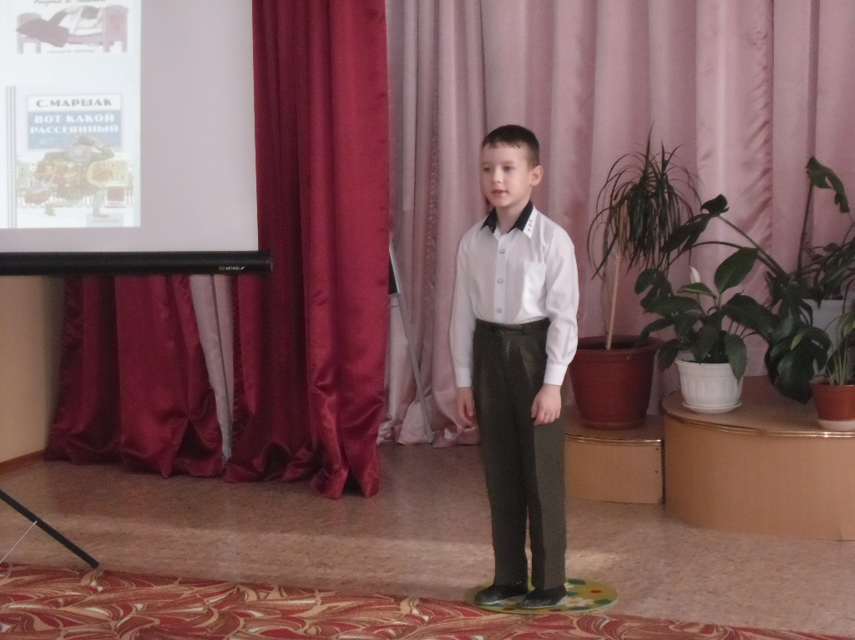
Литературный вечер
«Поэзия – чудесная страна»

Slide 15
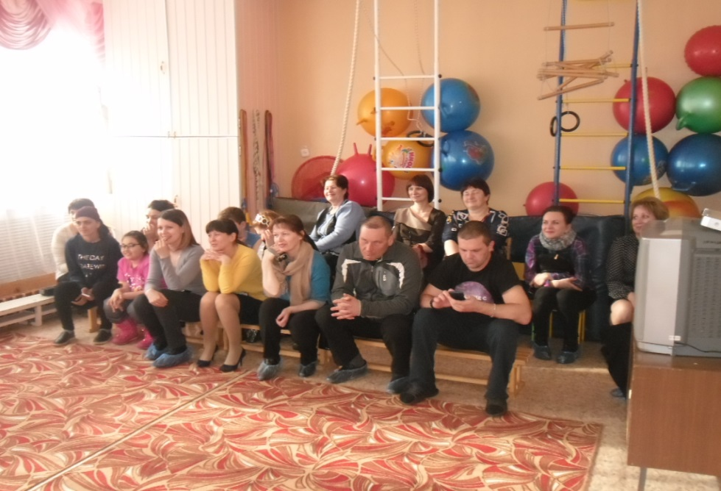
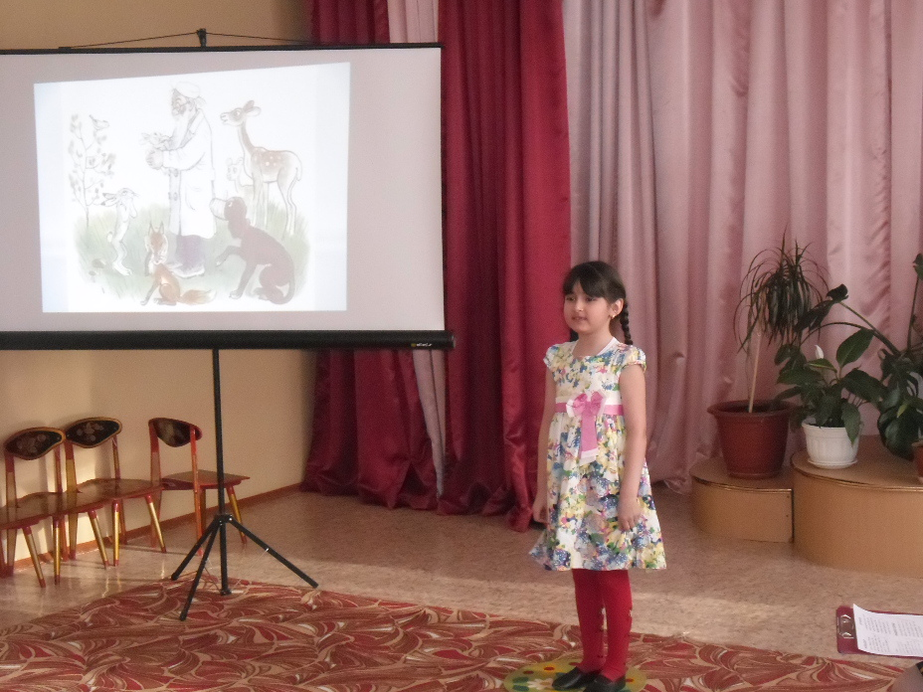
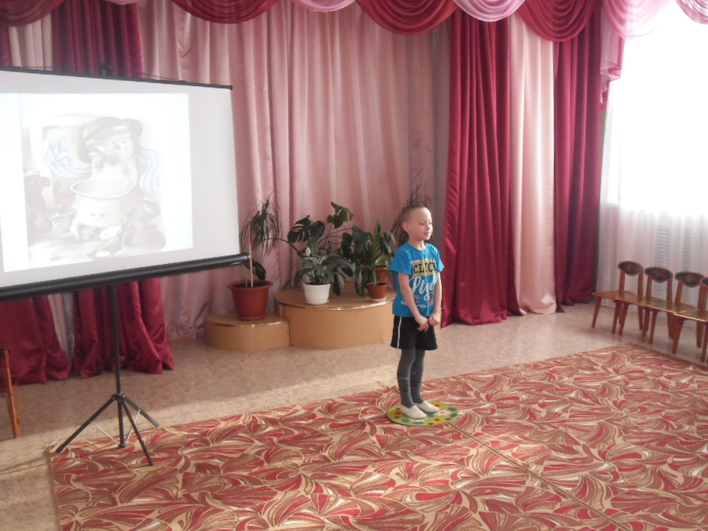
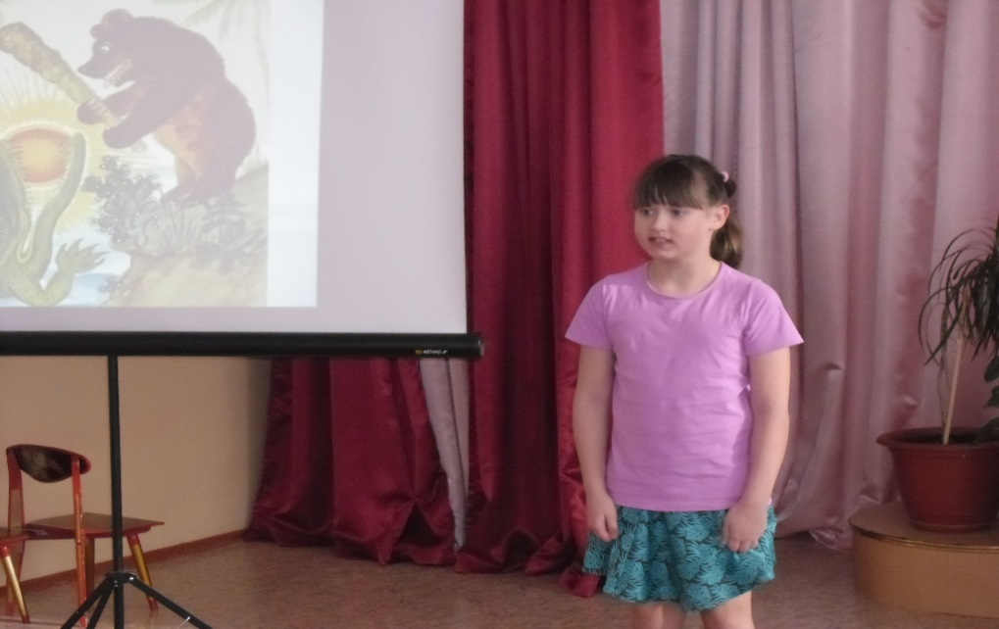
Игра «Викторина»

Slide 16
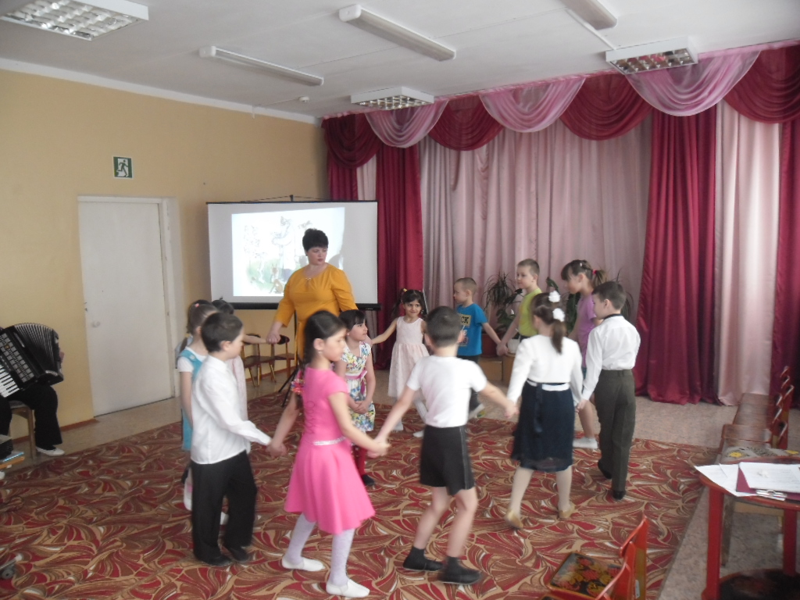
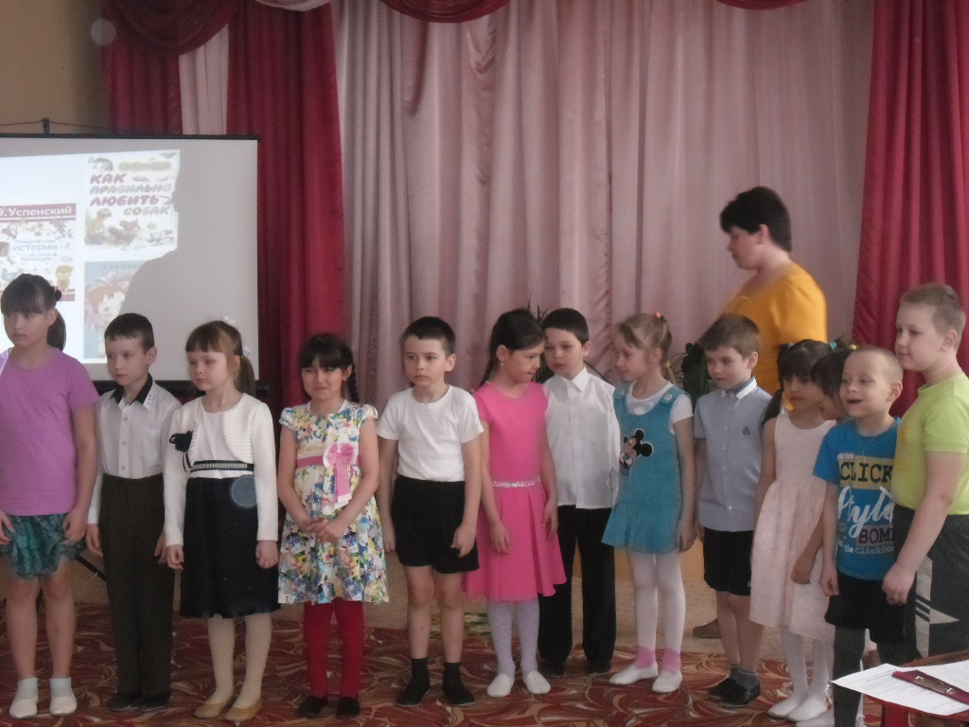
Подвижная игра «Колобок» дети исполняют песню «Пусть бегут, неуклюжи…»

Slide 17
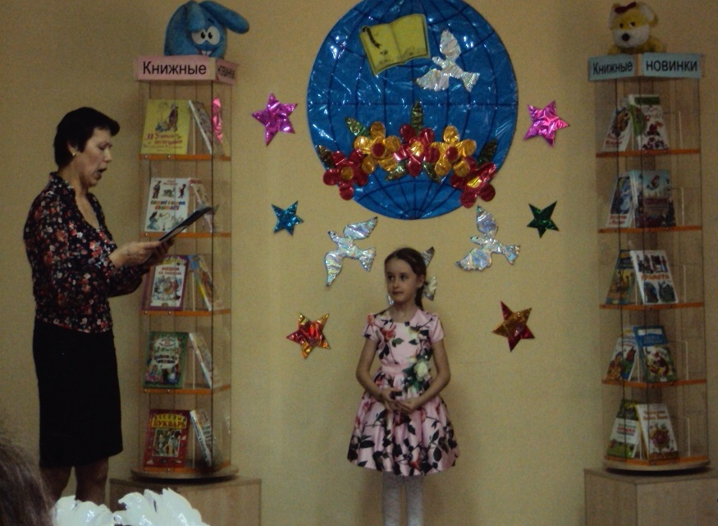
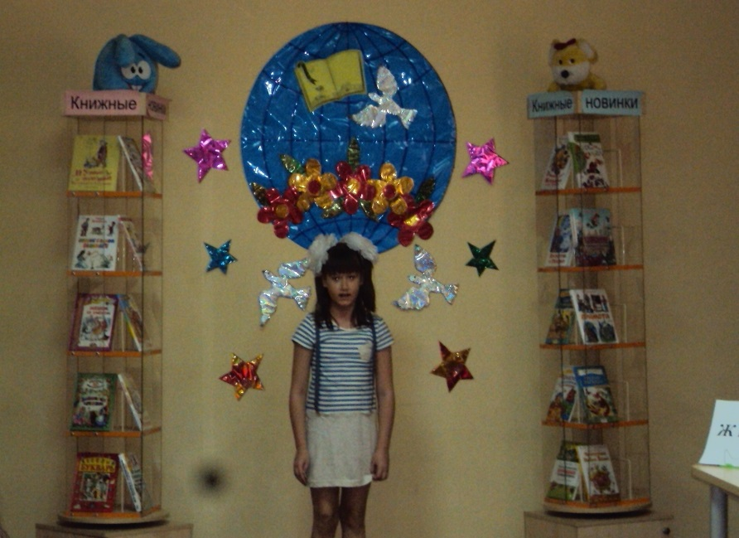
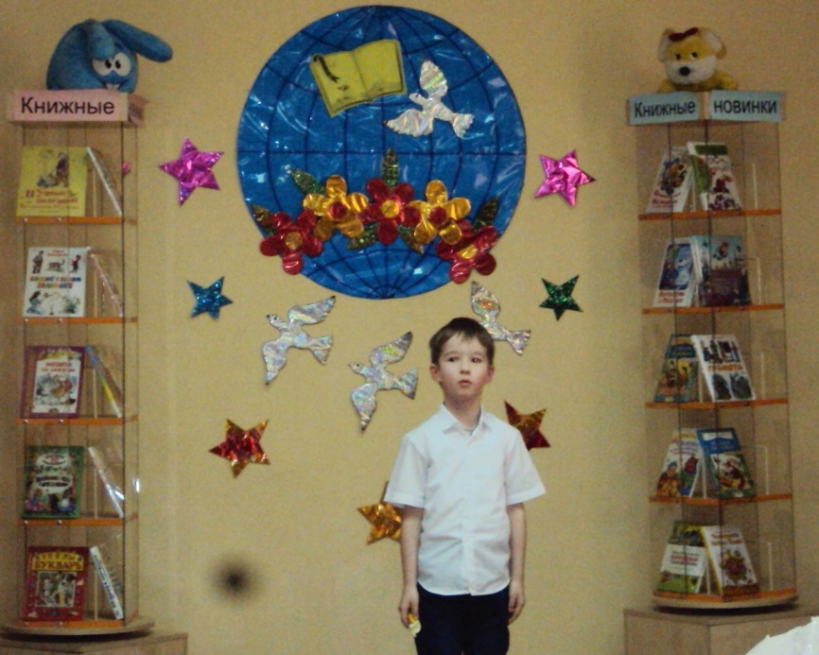
Конкурс чтецов «Капельки звонкие стихов»

Slide 18
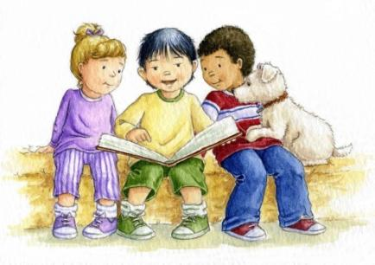
Результаты проектной работы
У детей сформируется умение воспринимать текст на слух, читать стихи выразительно .
Пополнится предметно – развивающая среда: худ. литературой и оборудованием к играм драматизациям
Будут развиваться эмоциональная сфера ребенка, творческие способности
Увеличится объем памяти ребенка, активизируются его мыслительные процессы.
Сформируется интерес к творчеству детских писателей и поэтов
Повысится уровень развития речи детей

Slide 19

«Читайте детям стихи, пусть ухо их приучится к гармонии русского слова, сердце преисполнится чувством изящного, пусть поэзия действует на них так же, как и музыка». В.Г.Белинский
С П А С И Б О
ЗА
В Н И М А Н И Е!

